Slide 1
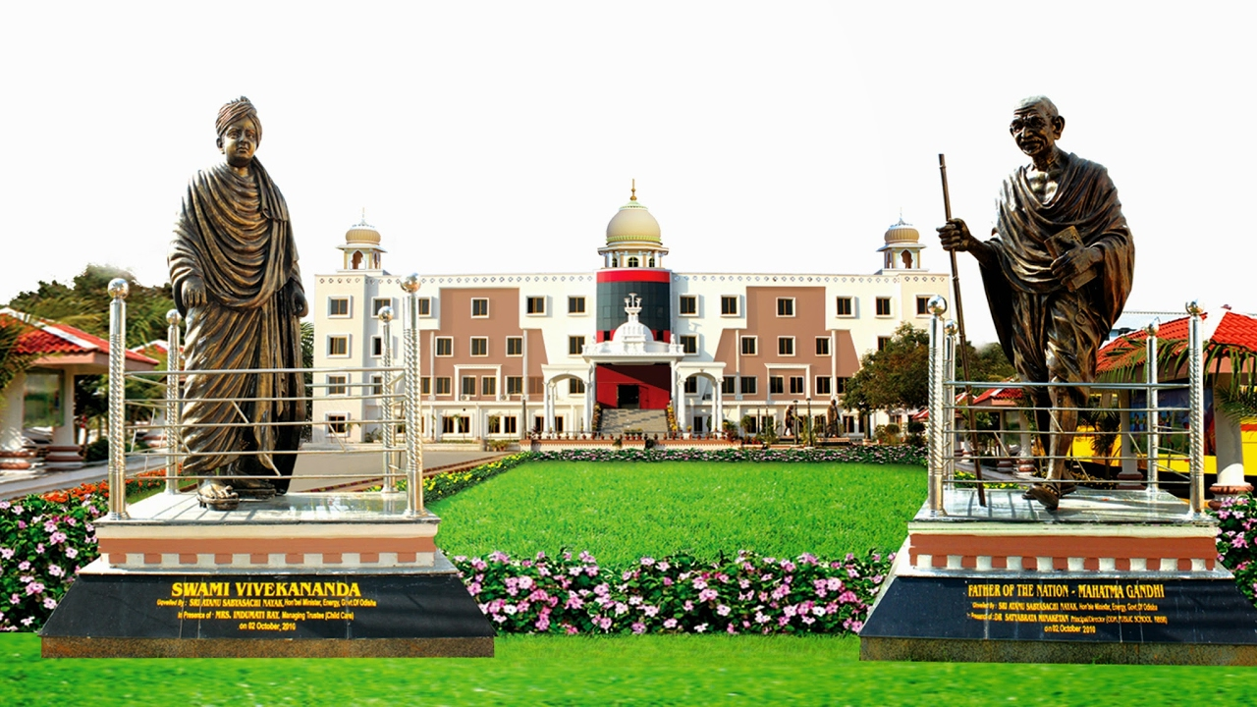
पाठ- 12 विलोम शब्द
प्रस्तावना, विश्लेषण, प्रश्नोत्तर
CLASS: IV
SESSION NO : 10
SUBJECT : (HINDI)
CHAPTER NUMBER: 12
TOPIC: विलोम शब्द
SUB TOPIC: प्रस्तावना,विश्लेषण,प्रश्नोत्तर

Slide 2
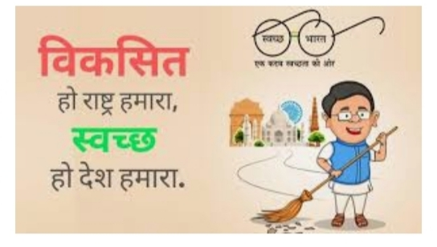
शिक्षण उद्देश्य
इस पाठ के माध्यम से व्याकरण विलोम शब्द और उसके प्रश्नोत्तर के बारे में ज्ञान प्राप्त करेंगे

Slide 4
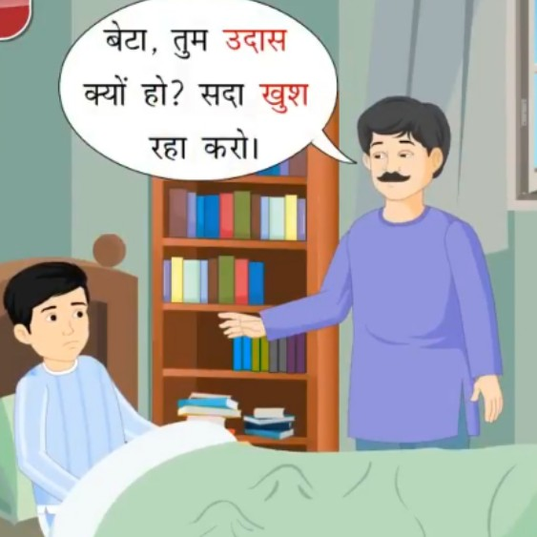

Slide 7
निम्नलिखित बाक्यों में रंगीन छपे शब्दों के विलोम शब्द भरिए
(क) दिनेश वीर है, पर उसका भाई……… है।
(ख) युद्ध में राजा की विजय और उसके शत्रु की……….. हुई।
(ग) आज से कई साल पहले हम परतंत्र थे पर अब हम .......... है।
(घ) हमें अज्ञान का अंधकार मिटाकर ………का ……….फैलाना चाहिए।

Slide 8
निम्नलिखित बाक्यों में रंगीन छपे शब्दों के विलोम शब्द भरिए
(क) दिनेश वीर है, पर उसका भाई…कायर है।
(ख) युद्ध में राजा की विजय और उसके शत्रु की पराजय हुई।
(ग) आज से कई साल पहले हम परतंत्र थे पर अब हम स्वतंत्र है।
(घ) हमें अज्ञान का अंधकार मिटाकर …ज्ञान……का ……प्रकाश….फैलाना चाहिए।

Slide 9
2. शब्दों के उचित विलोम शब्द पर गोला लगाइए।
(क) गुण – हिंसा दोष कमी
(ख)सम्मान- घृणा क्रोध अपमान
(ग) प्रसन्न- खुश अप्रसन्न दुखी
घ)स्वामी- नौकर सेवक मालिक

Slide 10
2. शब्दों के उचित विलोम शब्द पर गोला लगाइए।
(क) गुण – दोष
(ख)सम्मान- अपमान
(ग) प्रसन्न- अप्रसन्न
घ)स्वामी- सेवक

Slide 11
गृहकार्य
पृष्ठ संख्या ८४ प्रश्न संख्या ३ अपनी व्याकरण कॉपी में लिखिए

Slide 12
गृहकार्य
कठिन शब्दों को रेखांकित करें।
शिक्षण प्रतिफल
छात्र विलोम शब्द और उसके प्रश्नोत्तर के बारे में जानकारी प्राप्त किए

Slide 13
THANKING YOU
ODM EDUCATIONAL GROUP

